Slide 1
Игра с водой
«Поймай предметы»
Познакомить с основными свойствами воды. Закрепить названия основных цветов. Развитие мелкой моторики.
Материал: кружка, 2 тазика или другую ёмкость, пробки из под бутылок 6 штук по трёх цветов (красный, синий, жёлтый).

Slide 2
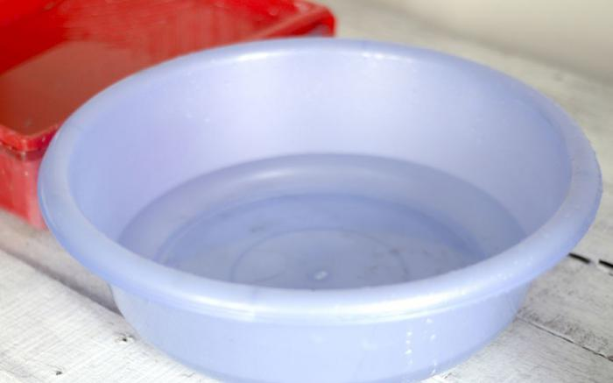
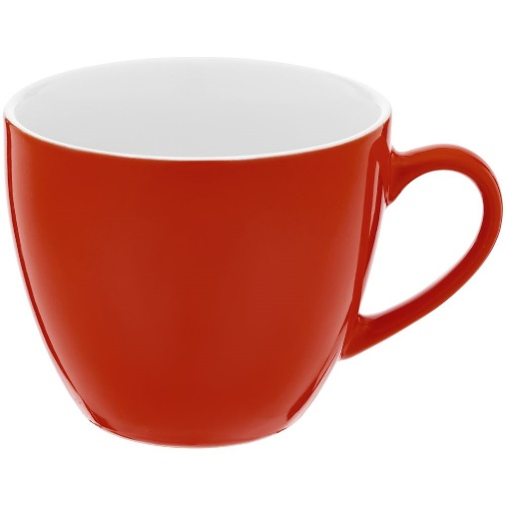
Покажите ребёнку тазик с водой. Спросите у него что в тазике? Расскажите
Малышу о свойствах воды. Вода- прозрачная, жидкая, может поместится в
Любую ёмкость. Предложите ребёнку перелить воду из одного тазика в другой
Используя кружку. Покажите малышу как это делать.

Slide 3
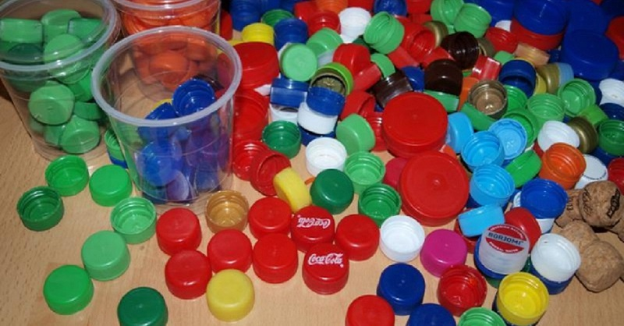
Покажите ребёнку разноцветные пробки. Рассмотрите их назовите цвета. Расскажите что в окружающем мире может быть красным, синим, жёлтым.
Предложите ребёнку отпустить пробки по одной в тазик с водой.

Slide 4
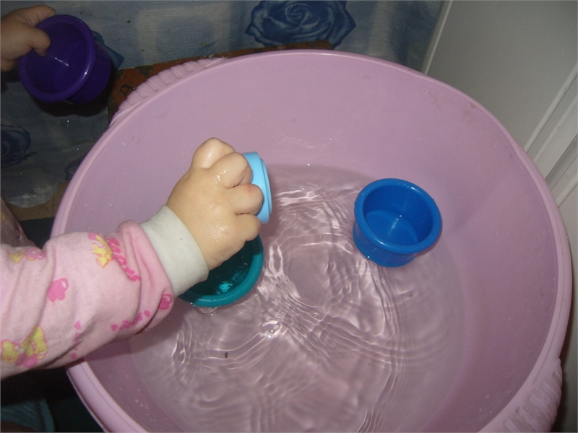
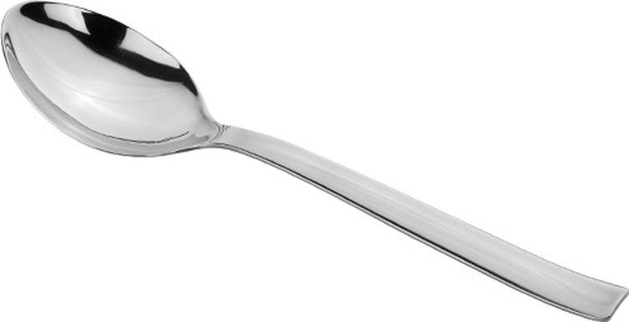
Предложите ребёнку отпустить руки в воду и пошевелить пальчиками.
Затем предложите достать пробки по одному. Проговаривая цвета.
Можете предложить ложку.

Slide 5
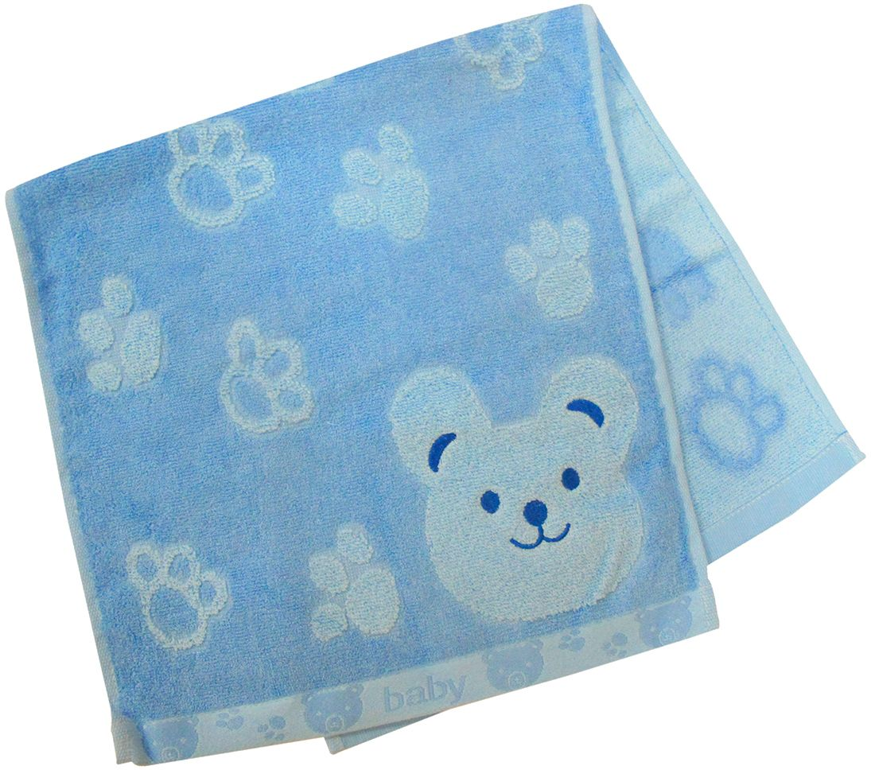
Когда ребёнок достанет все пробки. Спросите у него с чем он играл?
Какая была водичка? Какого цвета были пробки? Предложите ребёнку
вытереть руки полотенцем.

Slide 6
Спасибо за внимание

